Slide 1

NODO PETROQUIMICO Y PLASTICOS

Slide 2
NODO PETROQUÍMICO Y PLÁSTICO
Nodo: Punto de concurrencia de varias especialidades afines.
Existen en la media técnica actualmente
Cinco Nodos a saber:
Petroquímica y Plástico (I.E. CASD)
Petroquímica y Metalmecánica (INEM)
Agroquímicos (I.E. Bayunca)
Telemática (I.E. Liceo de Bolívar)
Logística y puerto (I.E. Fernández Baena)
Turismo (I.E. Nuestra Señora del Carmen)

Slide 3
LOS 10 MÁS SOLICITADOS EN EL SECTOR INDUSTRIAL DE CARTAGENA
Operadores de Plantas
Soldadores
Instrumentistas y Mantenimiento electrónico
Tuberos
Control de Calidad
Analistas de laboratorio
Jefes y operarios de Innovación y nuevos productos
Operadores de montacargas y equipos de transporte
Auxiliares de Seguridad Industrial
Empacadores

Slide 4

SECTOR DE APLICACION
El programa de Análisis de Muestras Químicas y control de calidad se creó para brindar al sector productivo:
Farmacéutico
Cosmético
Alimentos y bebidas
Productos de aseo
Agroquímicos
Industria química
Plásticos y sintéticos
Petroquímico
Carboquímico,
Análisis y tratamiento de aguas
Industria del papel
Cementos
Entre otros

Slide 5


TECNICO EN ANALISIS DE MUESTRAS QUIMICAS Y CONTROL DE CALIDAD
ASPECTOS GENERALES:
El egresado de la Especialidad: Análisis Químico y Control de Calidad (AQI) del Nodo Petroquímico - Plástico de la Institución Educativa CASD Manuela Beltrán, desarrolla competencias básicas, genéricas y transversales encaminadas hacías la mejora continua de los procesos ejecutados en la industrias, capaz de interpretar y buscar soluciones a la falta de calidad de materia prima, procesos y producto terminado, tendrá destrezas en la toma, medidas de parámetros, conservación, custodia y análisis de muestras químicas, en búsqueda de mejorar la calidad de los productos .

Slide 6
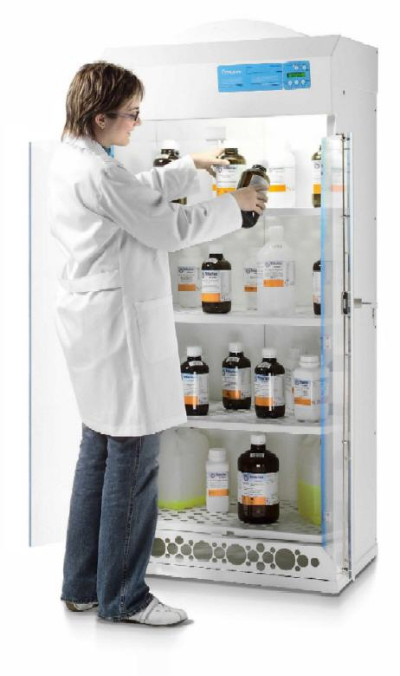
CAMPO DE ACCION
ANALISTA DE LABORATORIO
AUXILIAR DE LABORATORIO
CONTROL DE CALIDAD
JEFE DE LABORATORIO DE ANALISIS
INSPECTOR DE MATERIA PRIMA Y ALMACENAMIENTO
INSPECTOR DE CALIDAD
JEFE DE BODEGA

